Slide 1
5. přednáška Nemísitelné a částečně mísitelné kapaliny (Atkins odst. 5.3.2.3, 5.3.3 celý, 5.3.4.1) Kvantová teorie: Úvod a principy (Atkins rovnice 7.7, odst. 7.1.1.3)

Slide 2
5.3.2.3 Nemísitelné kapaliny

Slide 3
Kdy je součet hodnot veličiny pro složky roven hodnotě veličiny pro celek?
Když složky neinteragují
Neinteragující atomy/molekuly ideálního plynu
Interagující elektrony v atomech
a molekulách

Slide 4
5.3.3 Fázové diagramy rovnováhy
kapalina-kapalina
pro částečně mísitelné kapaliny

Slide 5
5.3.3.1. Rozdělení na fáze – typický příklad
Obr. 5.41
Diagram teplota-složení pro směs hexan/nitrobenzen při 1 atm

Slide 6
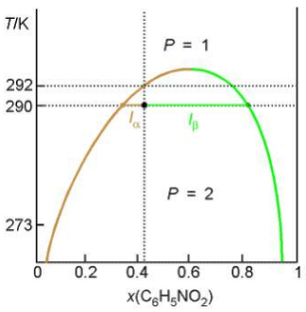
Příklad 5.5 Odečítání z fázového diagramu
Obr. 5.42
Diagram teplota-složení pro směs hexan/nitrobenzen při 1 atm

Slide 7
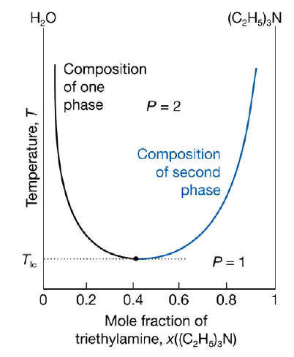
5.3.3.2. Kritické rozpouštěcí teploty (p_{atm})
horní
dolní
295
292 K

Slide 8
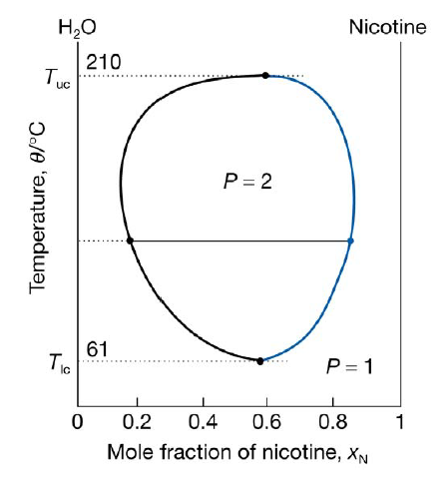
Obr. 5.47 Systém s horní i dolní kritickou teplotou (voda/nikotin za zvýšeného p)

Slide 9
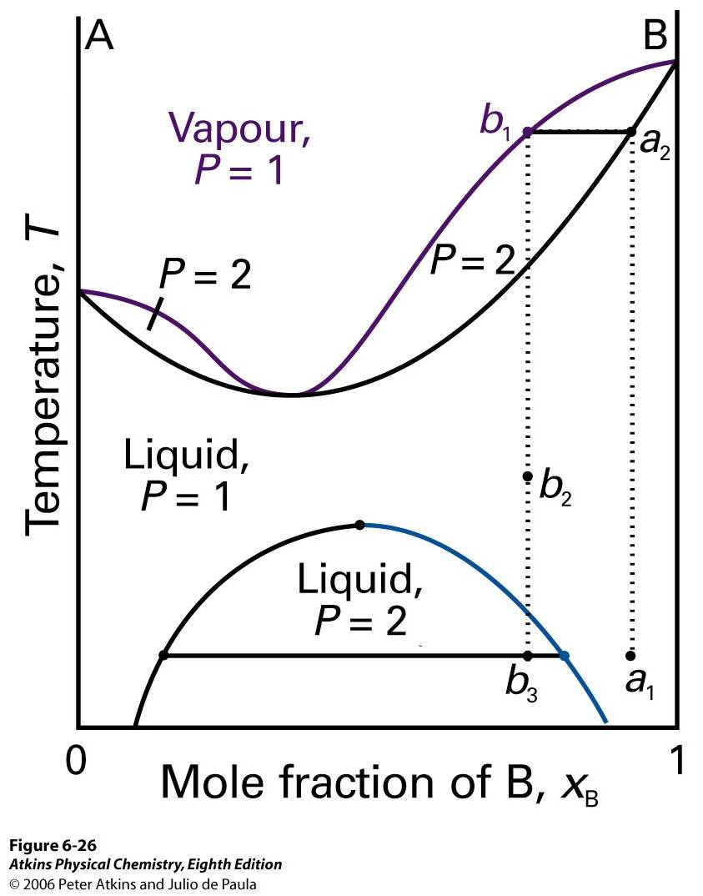
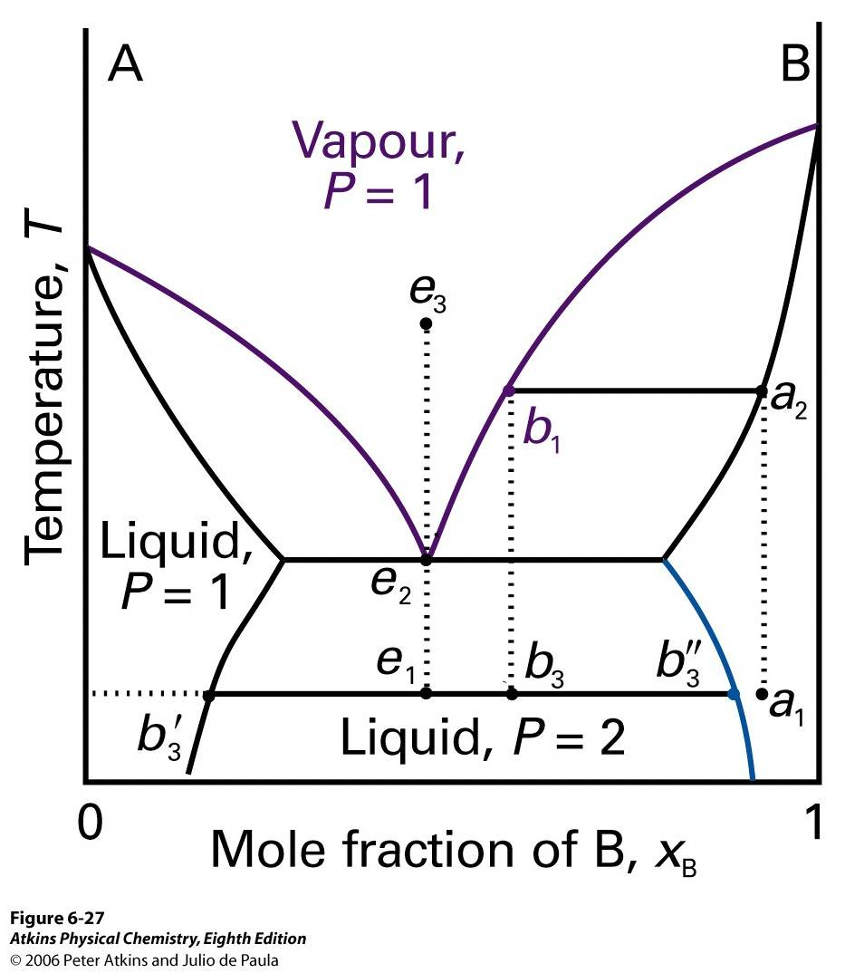
5.3.3.3. Destilace částečně mísitelných kapalin

Slide 10
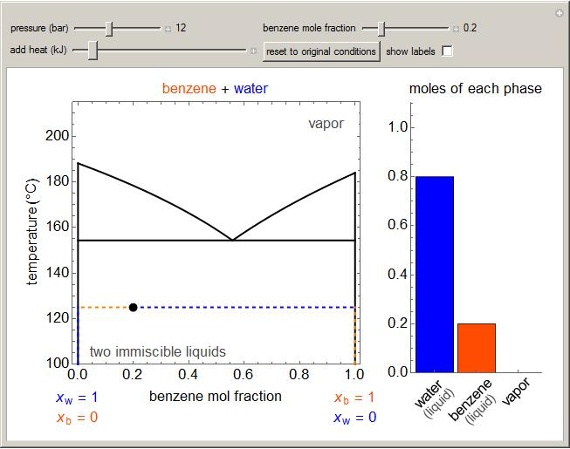
Google search: wolfram demonstration temperature composition water benzene

Slide 11
5.3.4.1 Fázové diagramy rovnováhy
kapalina-pevná látka: Eutektika
Následující snímek: Obr. 5.51/Atkins

Slide 13
Atkins, kapitoly 7-9
Kvantová teorie a struktura atomů

Slide 14
konec 19. století
Selhání klasické mechaniky pro vysvětlení některých fyzikálních experimentů
Které to byly a jak byly objasněny?

Slide 15
7.1.1.1 Záření černého tělesa
detekované záření
malý otvor
nádoba při teplotě T
Obr. 7.4: Černé těleso

Slide 16
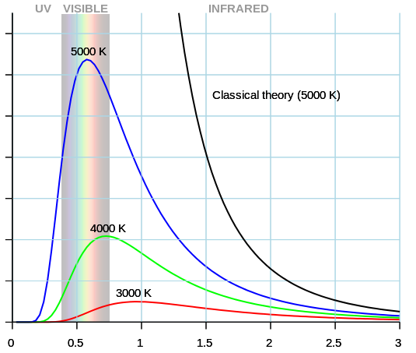
Obr. 7.6: Spektrum černého tělesa
Rayleigh-Jeansův zákon (5000K) založený na klasické teorii EM záření
Hustota energie odpovídající vlnové délce
experiment
Vlnová délka záření (μm)

Slide 17
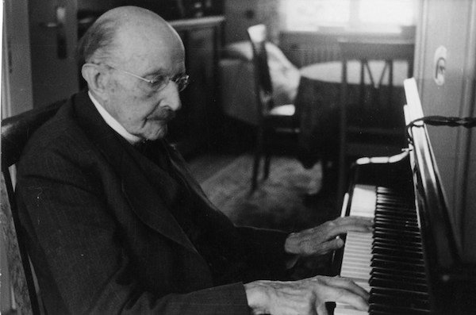
Max Karl Ernst Ludwig Planck
1858, Kiel – 1947, Göttingen

Slide 18
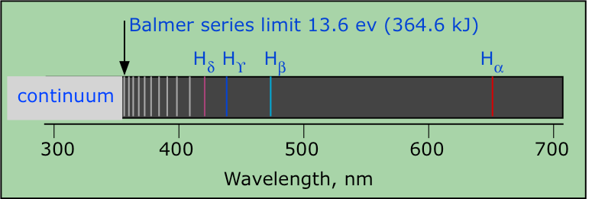
7.1.1.3 + Obr. 9.1 v reprezentaci na tomto a dalším snímku + rovnice 9.1 Spektrum atomu vodíku: Balmerova série

Slide 19
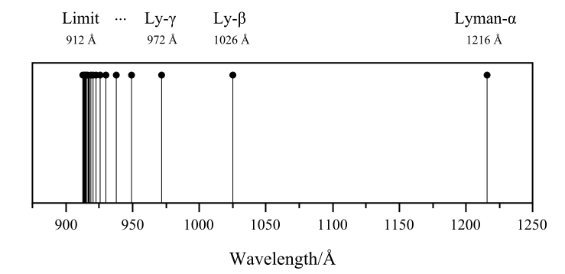
Spektrum atomu vodíku: Lymanova série

Slide 20
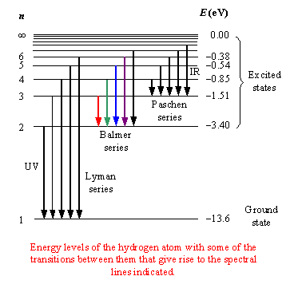

Slide 21
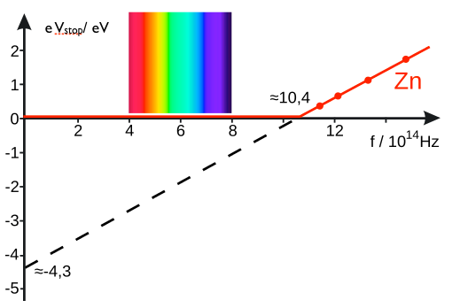
7.1.2.1 Částicové vlastnosti EM vln
Proč při interakci kovu s EM zářením dojde k emisi elektronů
až od určité hraniční frekvence v?
e⁻ v kovu musí překonat prahovou E.
Světlo se chová jako proud tzv. fotonů.
Energie 1 fotonu: E = h . v
Jeden e⁻ interaguje s jedním fotonem.
Albert Einstein, 1909

Slide 22
7.1.2.2 Vlnové vlastnosti částic
v
Mají-li vlny vlastnosti částic, mohou i částice mít vlastnosti vln.
Louis de Broglie, 1923
„v“ značí rychlost, nikoli frekvenci !
λ = příslušná vlnová délka, h = Planckova konstanta

